Slide 1
An amazing team
자강세천
2018102089 강태호
2018102086 강수한
2018102103 문석호

Slide 2

개요
1
프로젝트 방향, 가치제안
2
선정된 인터페이스 & 근거
3
Low-fi 프로토타입 구조
4
3 Task flows
5
실험 방법
6
실험 결과
7
제안하는 사용자 유저 인터페이스
8
요약

Slide 3

1.프로젝트 방향 및 가치제안
프로젝트 방향
자주 까먹거나 못 듣는 과제, 어려운 과제
누가 알려줄 순 없을까?
가치 제안
대학생의 삶은 우리 어플의 출시 전, 후로 나뉩니다.

Slide 4
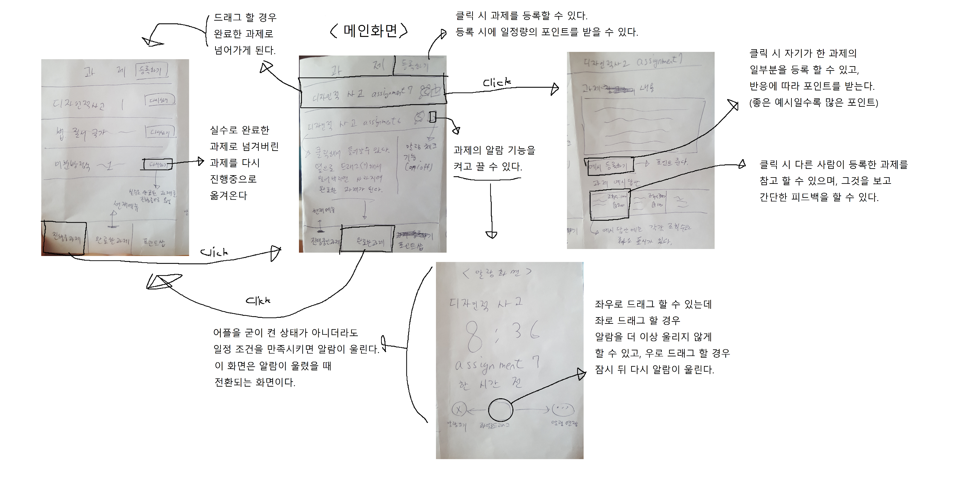
2. 선정된 인터페이스 & 근거
make a note of appeal
<산출물 별 장단점은 PDF첨부>
화면 마다 비슷한 목적의 내용이 있어서 시간이 부족한 대학생들의 입장에서 편하고 빠르게 어플을
이용할 수 있을 것 같다.
실수를 고치기 편하고 알람이 울렸을 때 알람을 미루는 기능 등 여러 편리한 기능들이 많다.

Slide 5
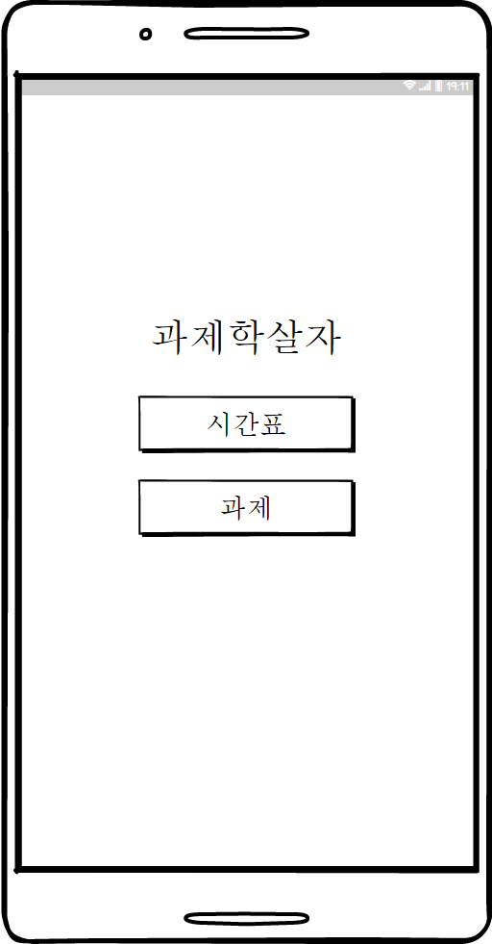
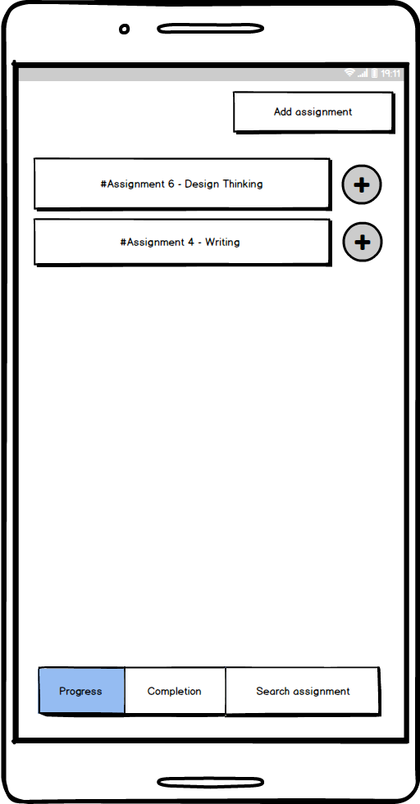
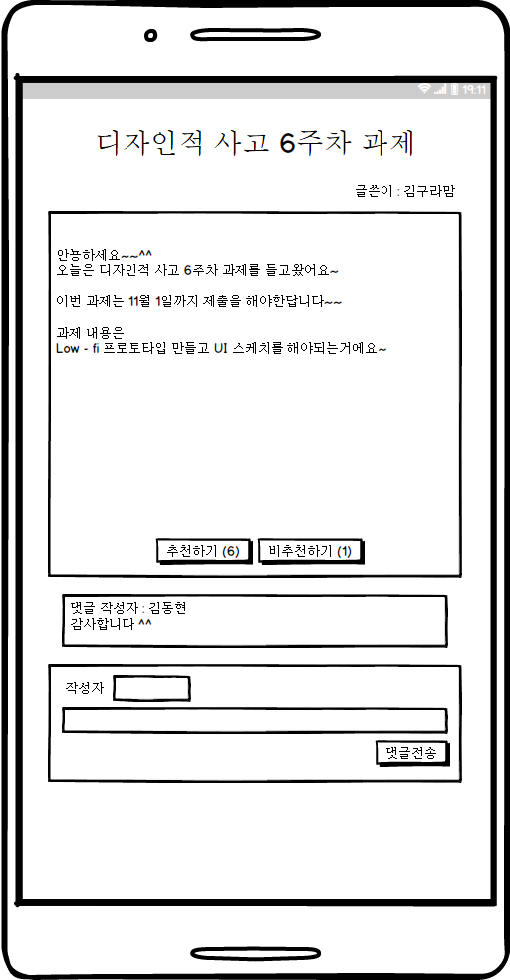
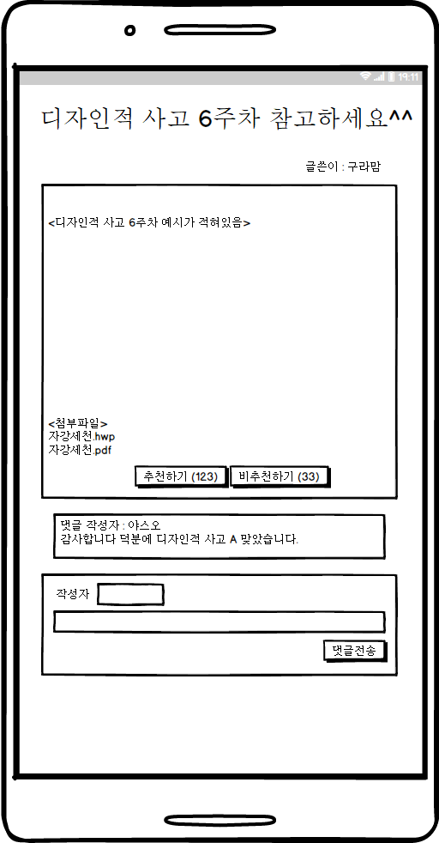
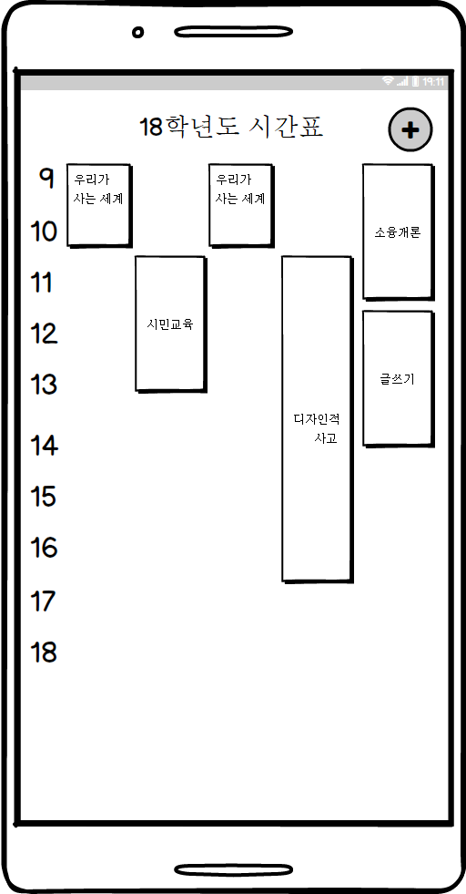
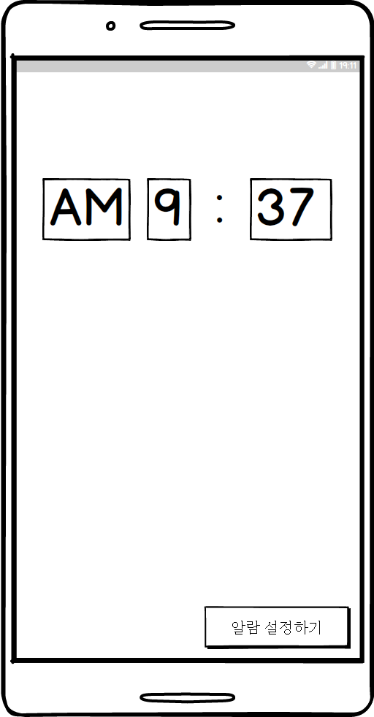
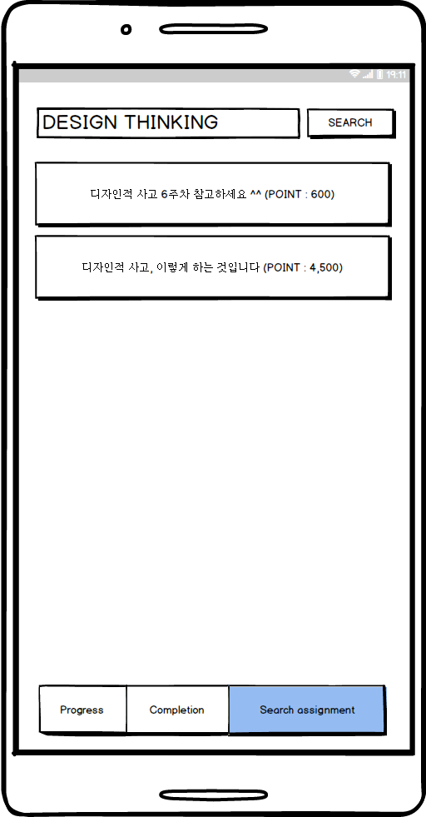
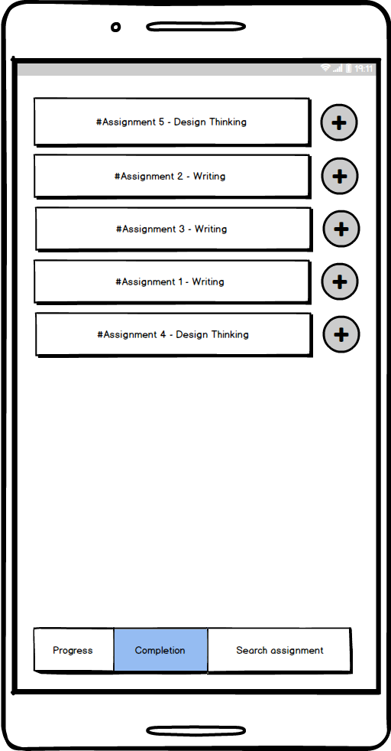
3. Low-fi 프로토타입 구조

Slide 6
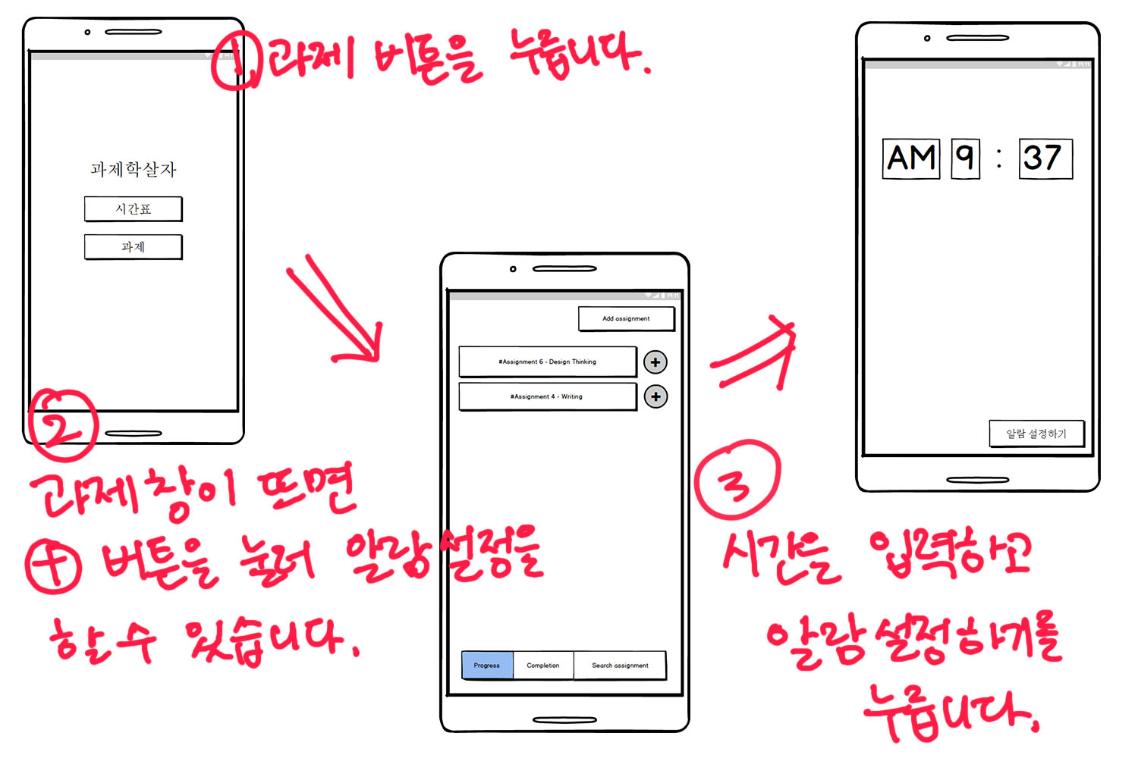
4. 테스크 흐름도
단순 테스크
과제를 까먹지 않기위해 알람 설정하기

Slide 7
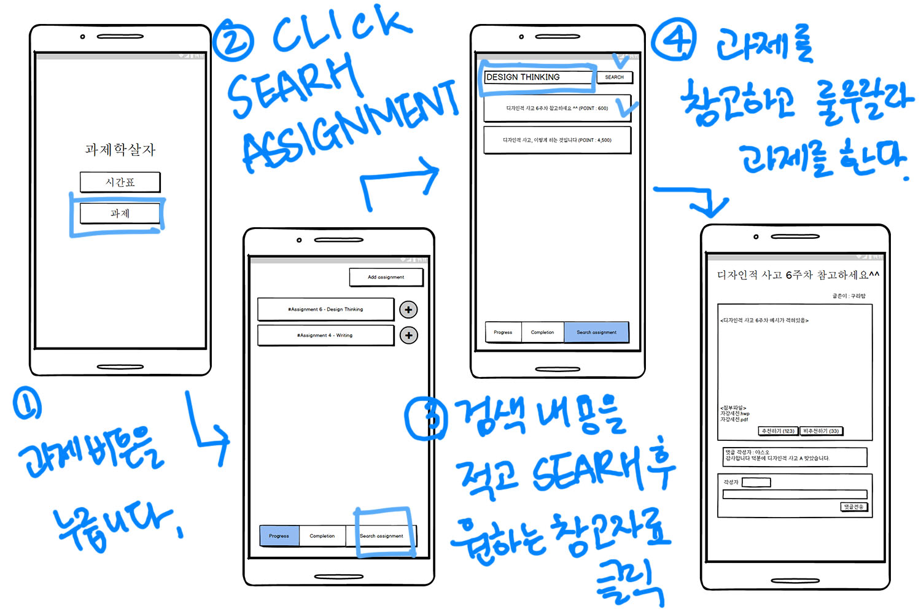
4. 테스크 흐름도
중간테스크
너무 어려운 과제,
다른 이의 과제 참고하기

Slide 8
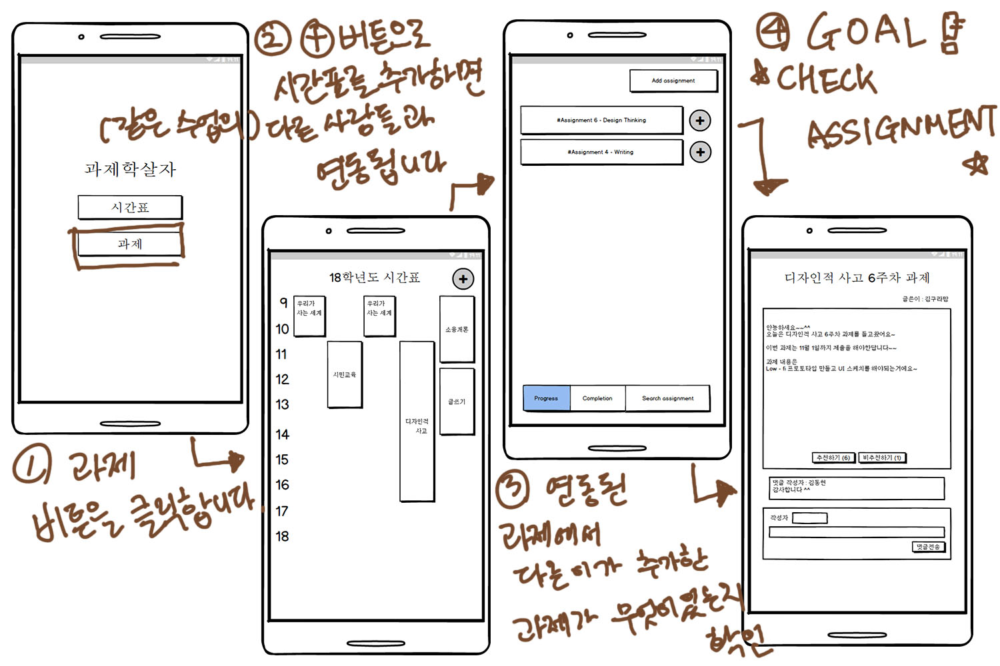
4. 테스크 흐름도
복잡 테스크
저번 주에 수업에 못간 대학생이 있다. 이번 주 과제가 뭔지 찾아야한다.

Slide 9
5. 실험 방법
1. Balsamiq을 이용해 만든 데모 앱을 이용함.
2. 참가자에게 각각의 상황을 설명하고 Balsamiq을 이용해
task를 수행하게 함.
3. Task 수행을 통해 앱의 사용성을 평가함.
4. 각각의 task 마다 반복 진행함.

Slide 10
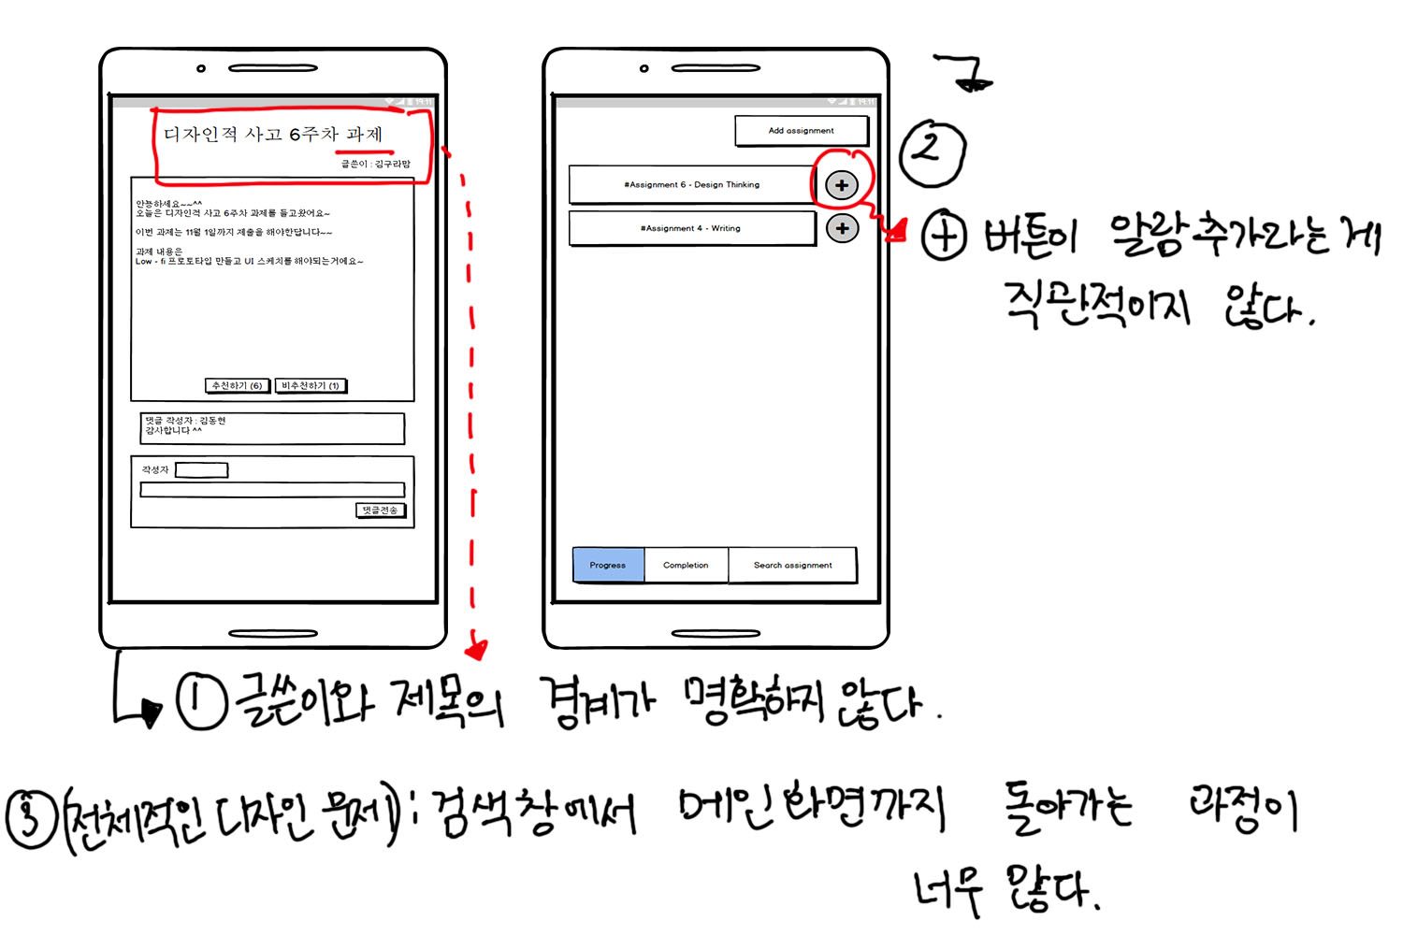
6. 실험 결과 #Study 1

Slide 11
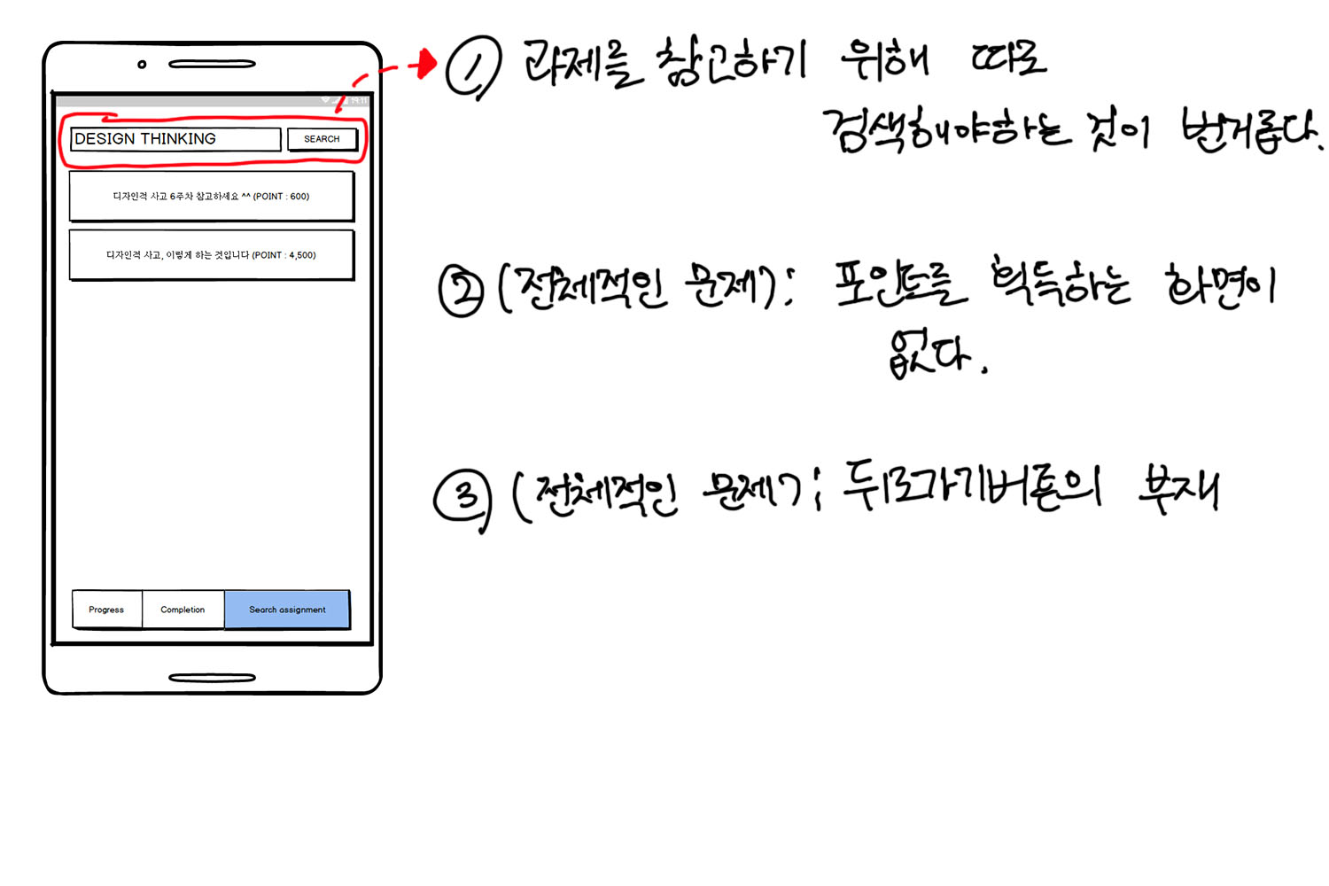
6. 실험 결과 #Study 2

Slide 12
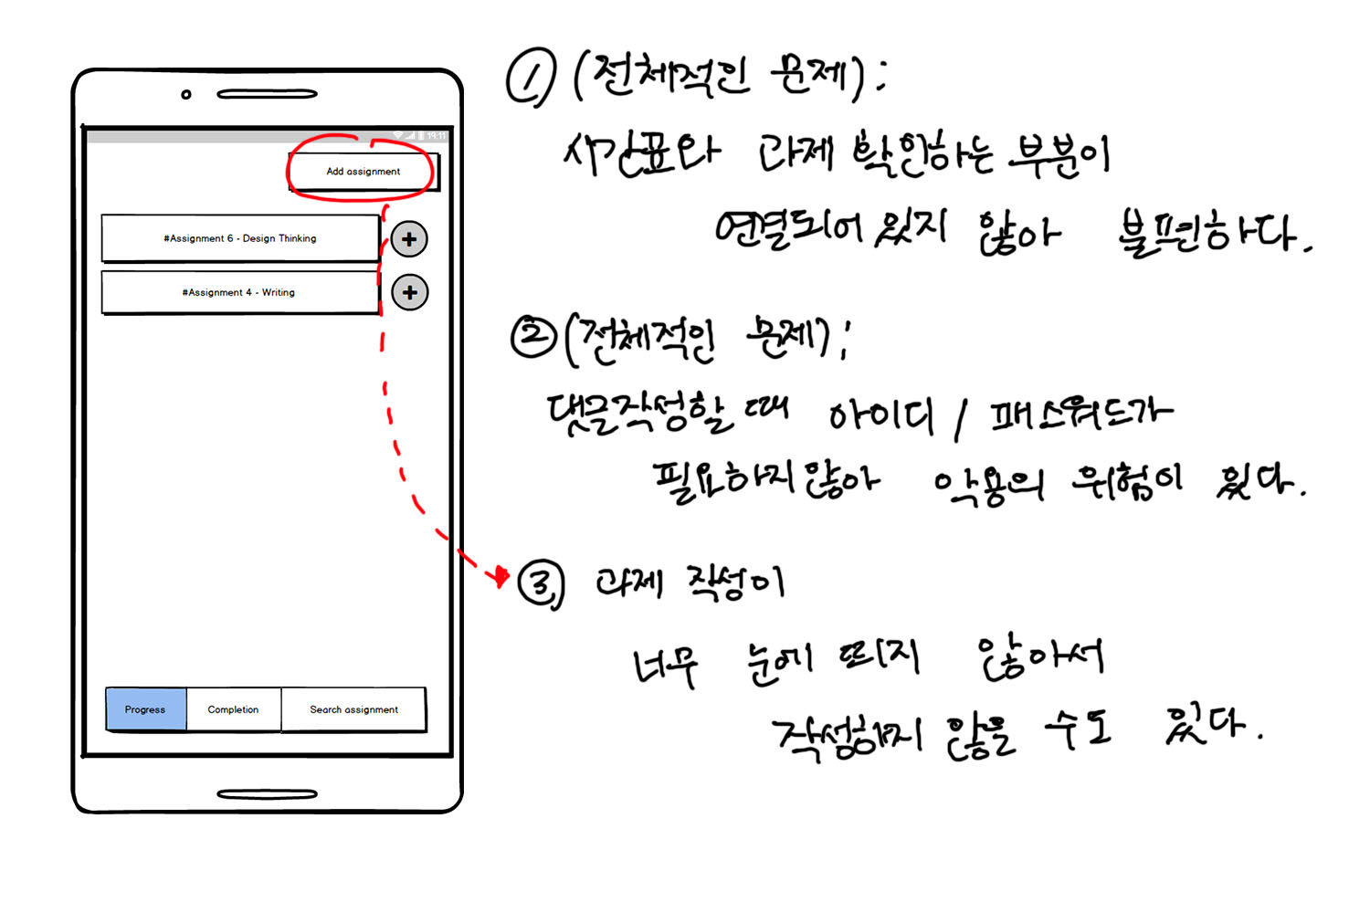
6. 실험 결과 #Study 3

Slide 13
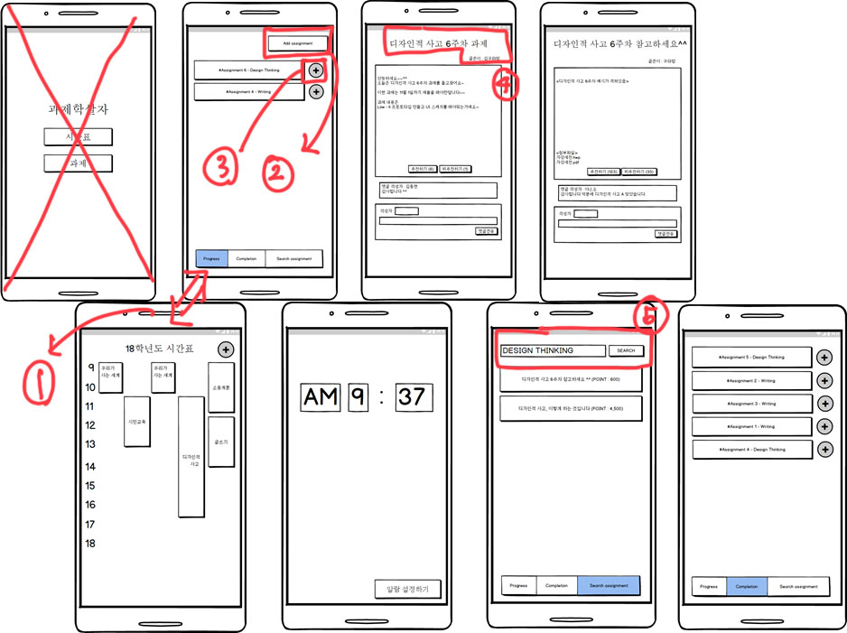
7. 제안하는 사용자 유저 인터페이스
피드백을 통해
0. 메인 타이틀 제거하기
시간표, 과제 메인창 통폐합
과제 추가 버튼 강조하기
+버튼 대신 시계 아이콘 넣기
제목에 테두리를 넣어서 분리
과제 창에서 바로 관련 자료를 검색할 수 있도록 바꾸기
뒤로가기 버튼 만들기
홈 버튼(시간표로 이동하는)
만들기
8. 계정으로 로그인 할 수 있게 하기
9. 포인트 관련 스크린 만들기

Slide 14
8. 요약
요약
UI 스케치 후 인터페이스를 선택함
이를 바탕으로 프로토타입 제작 및 테스크 흐름도 작성
프로토타입 테스트 진행
테스트를 통해 미처 발견하지 못한 사용성 문제를 발견
배운점
과제를 하기 귀찮으면 그냥 베껴버릴 수 있다는 점은 확실히 문제점을 찾았다.
어플의 디자인 문제점을 찾았다.(어플 접근성)
다음 발전?
배운점을 통해 프로토타입 발전시키기
실제 어플리케이션은 어떤 방식으로 구현할 것인가?

Slide 15
Thank you for watching
BLESS YOU=

